Slide 1
Komunikacja pomiędzy systemami.
Usługi sieciowe oparte o protokół Restful Webservices.
Wprowadzenie do REST Api
Piotr Apollo

Slide 2
Spis treści
REST API
Filters / Interceptors
Spring security
WebSockets

Slide 3
Rest API
REST – Representational State Transfer – styl architektury oprogramowania, opierający się o zbiór wcześniej określonych reguł opisujących jak definiowane są zasoby, a także umożliwiających dostęp do nich.
API – Application Programming Interface – zestaw reguł definiujący komunikację pomiędzy systemami komputerowymi oraz pomiędzy systemem komputerowym a człowiekiem.

Slide 4
Protokół HTTP
HTTP - Hypertext Transfer Protocol - protokół określający reguły przesyłania zasobów i zasady komunikacji na drodzę klient - serwer. Protokół HTTP definiuje znormalizowany sposób w jakim informacje są udostępniane, przetwarzane i odczytywane przez serwer oraz jak wygląda odpowiedź na żądania.
Metody HTTP:
GET
POST
PUT
DELETE
CONNECT
OPTIONS
TRACE
PATCH
HEAD

Slide 5
Podstawowe metody HTTP
GET - służy do pobierania danych z serwera. Do wywołania wystarczy odpowiedni endpoint po stronie serwerowej.
POST - służy do tworzenia i przesyłania nowych danych. W przypadku metody POST musimy stworzyć odpowiednie ciało ( body ) zapytania ( request).
PUT - metoda podobna do POST, ale w tym przypadku request body musi wskazywać na już istniejący obiekt. PUT używany jest głównie do aktualizowania danych.
DELETE - metoda służąca do usuwania danych. Do poprawnego działania potrzebujemy podać unikatowe pole ( np. ID ) żeby zidentyfikować obiekt który chcemy usunąć.

Slide 6
Statusy odpowiedzi
1xx – informacyjne
2xx – powodzenie realizacji
3xx – przekierowania
4xx – błąd po stronie klienta
5xx – błąd po stronie serwera

Slide 7
Zasady tworzenia REST
Oddzielenie interfejsu użytkownika od operacji na serwerze.
Bezstanowość.
Cacheability.
Jasne endpointy.
Odseparowanie warstw.

Slide 8
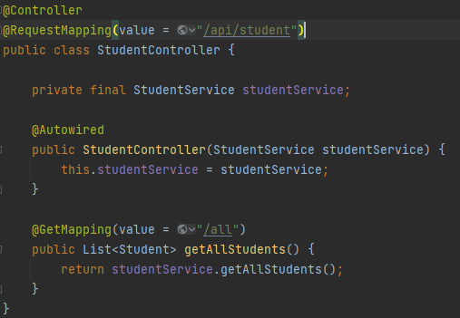
Controller

Slide 9
Adnotacje controllera
@Controller
@RequestMapping
@PathVariable
@RequestParam
@ModelAttribute
@RequestBody and @ResponseBody
@RequestHeader and @ResponseHeader

Slide 10
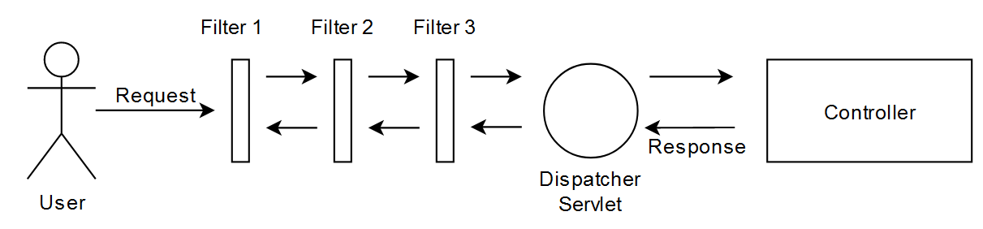
Filtry
Filtry to klasy wywoływane przed uruchomieniem docelowego kontrolera. Przed kontrolerem użytych może być wiele filtrów. Mechanizm filtrów jest przydatny jeśli chcemy sprawdzić czy zapytanie zawiera odpowiedni nagłówek, stworzyć logi aplikacji czy obronić się przed atakami z niechcianych domen.

Slide 11
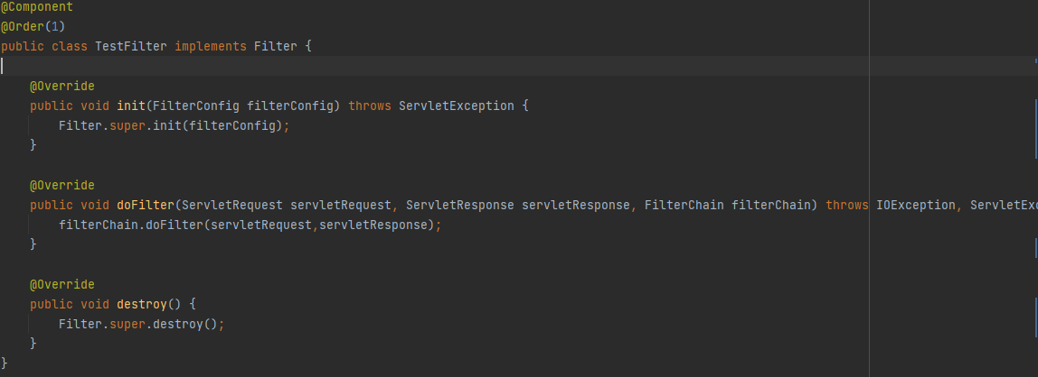

Slide 12
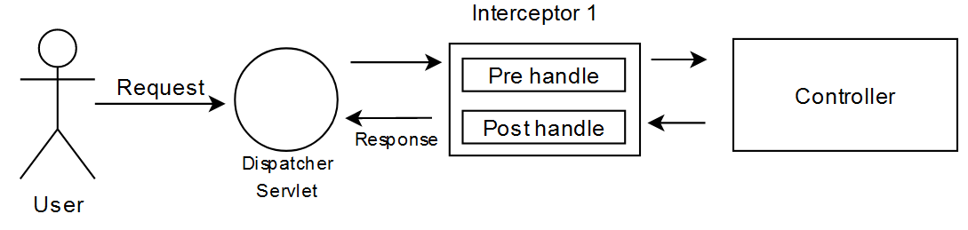
Interceptory
Interceptory to funkcjonalność Spring która jest w zasadzie bardzo podobna do filtrów. Interceptor może przydać się do logowania zapytań i odpowiedzi, rozszerzania zapytań czy odmowie obsługi zapytania.

Slide 13
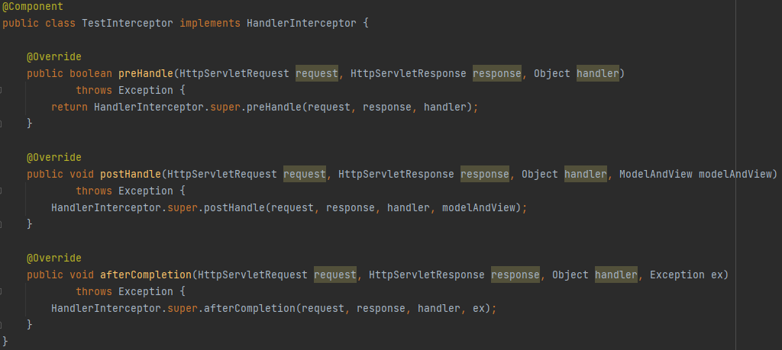

Slide 14
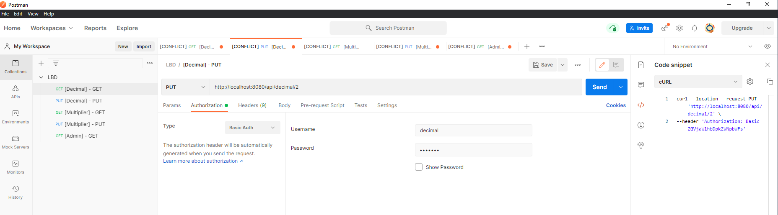
Narzędzia
Postman

Slide 15
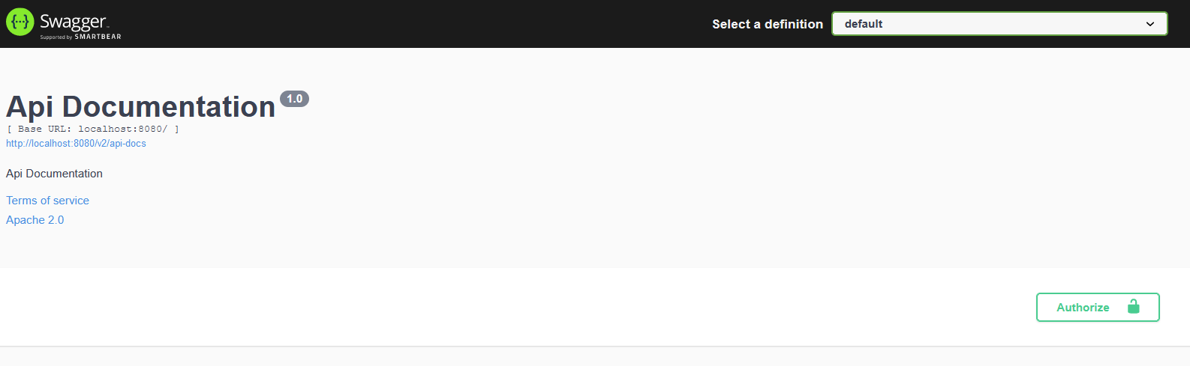
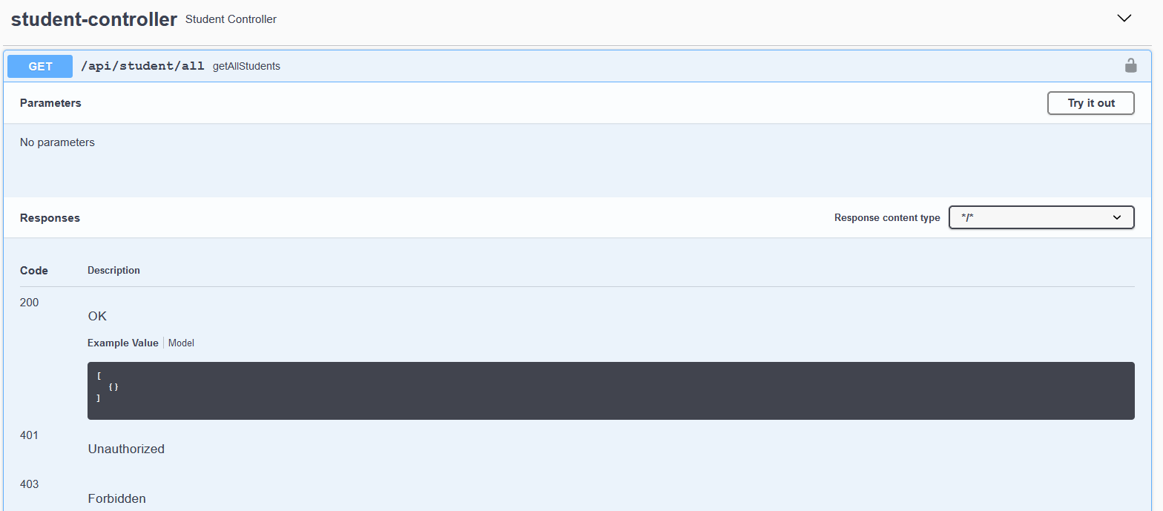
Swagger /
OpenApi

Slide 16
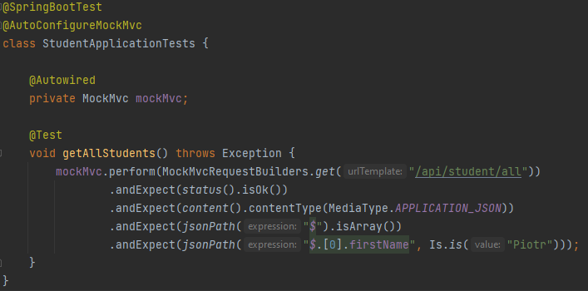
Testowanie Rest API
Do przetestowania naszego API potrzebujemy stworzyć nową klasę wraz adnotacjami: @SpringBootTest – Pozwoli nam na dostarczenie kontekstu testowego Spring
@AutoConfigureMockMvc – automatyczna konfiguracja MockMvc

Slide 17
Spring security
Spring security to feature spring’a pozwalający na zabezpieczenie naszej aplikacji i ochronie jej przed niechcianymi zapytaniami czy nieuprawnionymi użytkownikami. Za pomocą Spring Security mamy możliwość zabezpieczenia odpowiednich endpointów i wymagać uwierzytelnienia użytkownika.
Rodzaje uwierzytelnienia na dziś:
Basic Auth
JWT

Slide 18
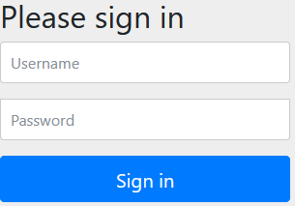
Basic Auth
Polega ona na przesłaniu w nagłówku loginu i hasło zakodowanych przy użyciu kodowania Base64. Jest to bardzo słaby rodzaj zabezpieczenia strony dlatego używa się go razem z użyciem SSL’a na naszej stronie.
Jeżeli chcemy nadpisać domyślne ustawienia użytkownika musimy skonfigurować je w pliku application.properties
spring.security.user.name=user
spring.security.user.password=password
spring.security.user.roles=manager

Slide 19
JWT
JSON Web Token - Na podstawie tokenu, który jest przechowywany po stronie klienta, można uzyskać dostęp do zasobów serwera. Najczęściej JWT jest stosowany do autoryzacji przy dostępie do API.
JSON posiada trzy kluczowe elementy:
Header – przechowuje on informacje na temat algorytmu szyfrowania oraz typie tokena.
Payload – dowolny przekazywany ładunek. Najczęściej są w nim przechowywane informacje na temat roli i praw użytkownika, czy też długości życia dla tokena.
Verify – podpis cyfrowy, który składa się z zaszyfrowanego Headera i Paylodu. Stanowi on sumę kontrolną.
https://bykowski.pl/json-web-token-w-spring-boot/

Slide 20
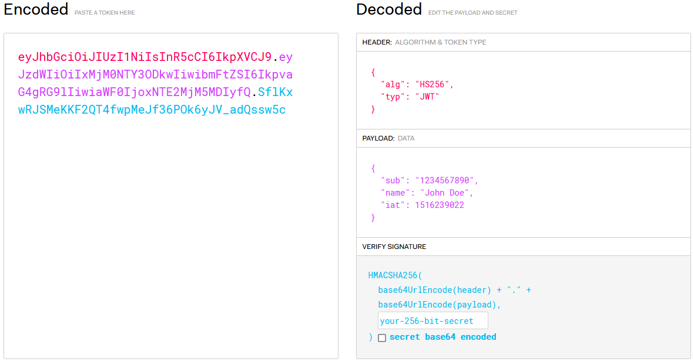

Slide 21
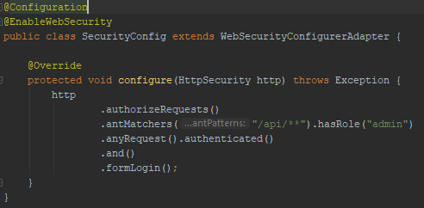
Konfiguracja

Slide 22
Umożliwia ograniczenie dostępu do zasobu na podstawie HttpServletRequest
Pozwala na skonfigurowanie HttpSecurity tak, aby było wywoływane tylko wtedy, gdy pasuje do podanego wzorca
Sprawdza czy użytkownik posiada odpowiednią rolę
Każde inne zapytanie niepasujące do powyższych wzorców musi być uwierzytelnione ( bez sprawdzenia roli )
Generuje domyślny jsp z login page

Slide 23
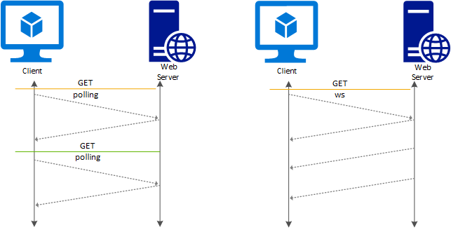
WebSocket
WebSocket pozwala użytkownikowi wysyłać i odbierać wiadomości na serwerze. Zasadniczo jest to sposób komunikacji między klientem a serwerem.
STOMP ( simple text-orientated messaging protocol ) - Definiuje format komunikacyjny tak, że każdy z dostępnych klientów STOMP może komunikować się z dowolnym brokerem komunikatów STOMP, aby zapewnić łatwą i powszechną interoperacyjność komunikatów pomiędzy językami i platformami.

